Slide 1
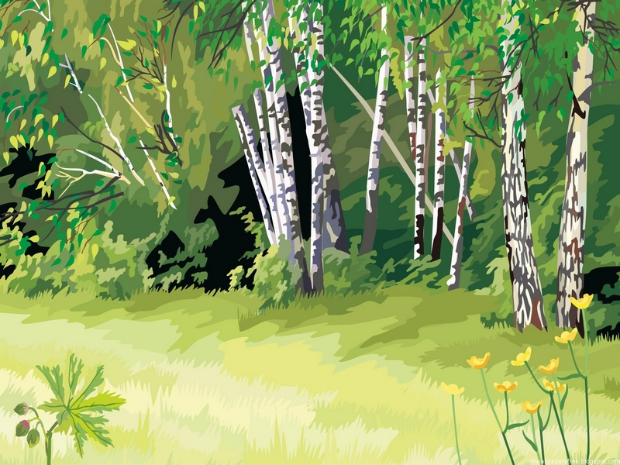
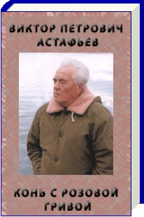
Уроки доброты
в рассказе Виктора Астафьева
«Конь с розовой гривой»

Slide 2
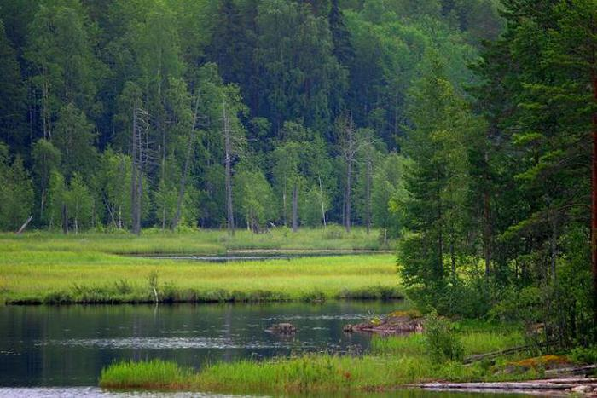
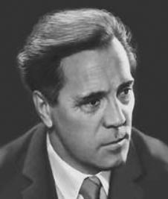

Slide 3
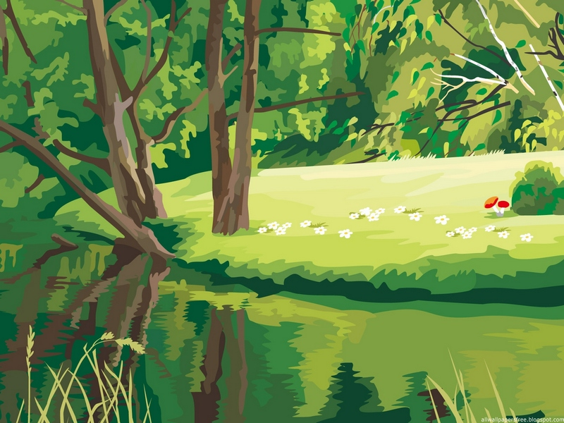
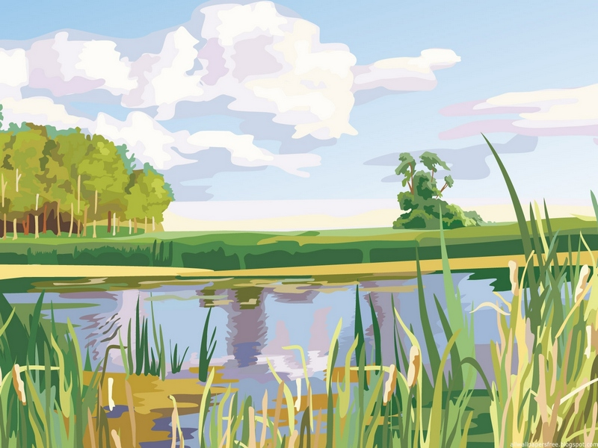
1. Как зовут бабушку героя?
а) Михайлова; б) Николаевна; в) Петровна.
2.Как зовут главного героя?
а) Санька, б)Гришка, в) Мишка.
2. О чём мечтали все деревенские мальчишки?
а)о прянике конём; б)об игрушечном коне; в) о настоящем коне.
3. За что бабушка обещала купить герою рассказа пряник?
а)уборка в доме; б) работа в огороде; в) собранные в лесу ягоды.
4. Как назывался предмет, который ребята взяли в лес?
а) корзинка; б) ведерко; в) туесок
5. Из-за чего произошла ссора между левонтьевскими ребятишками в лесу?
а)из-за съеденных ими ягод; б)из-за героя рассказа; в) просто так.
6. Что посоветовал сделать Санька герою рассказа, чтобы тому не попало от бабушки?
а)вообще не ходить домой; б) всё честно рассказать бабушке; в) наложить в туесок травы, а сверху засыпать ягодой.
7. Что просил шантажом у главного героя его лучший друг?
а) калач; б) булка; в) шаньга.

Slide 4
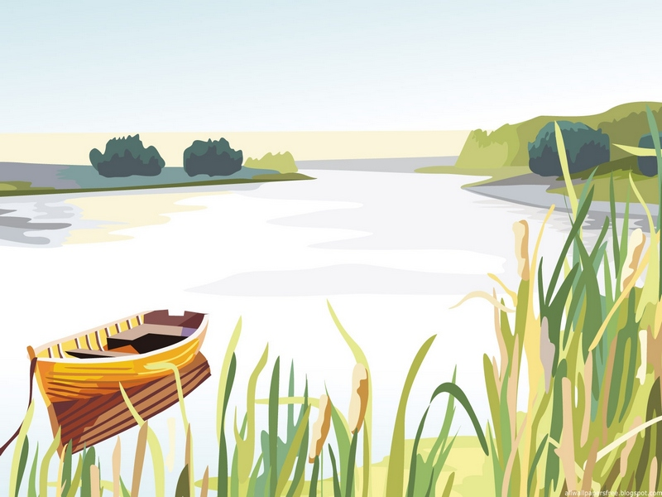
“Я ещё не осознал тогда всю огромность потери, постигшей меня. Случись это теперь, я бы ползком добрался от Урала до Сибири, чтобы закрыть бабушкины глаза, отдать ей последний поклон.
И живёт в сердце вина. Гнетущая, тихая, вечная. Виноватый перед бабушкой, я пытаюсь воскресить её в памяти, поведать о ней другим людям, чтоб в своих бабушках и дедушках, в близких и любимых людях отыскали они её, и была бы её жизнь беспредельна и вечна, как вечна сама человеческая доброта, — да от лукавого эта работа. Нет у меня таких слов, которые бы смогли передать всю мою любовь к бабушке, оправдали бы меня перед нею.
Я знаю, бабушка простила бы меня. Она всегда и всё мне прощала. Но её нет. И никогда не будет.
И некому прощать...”

Slide 5
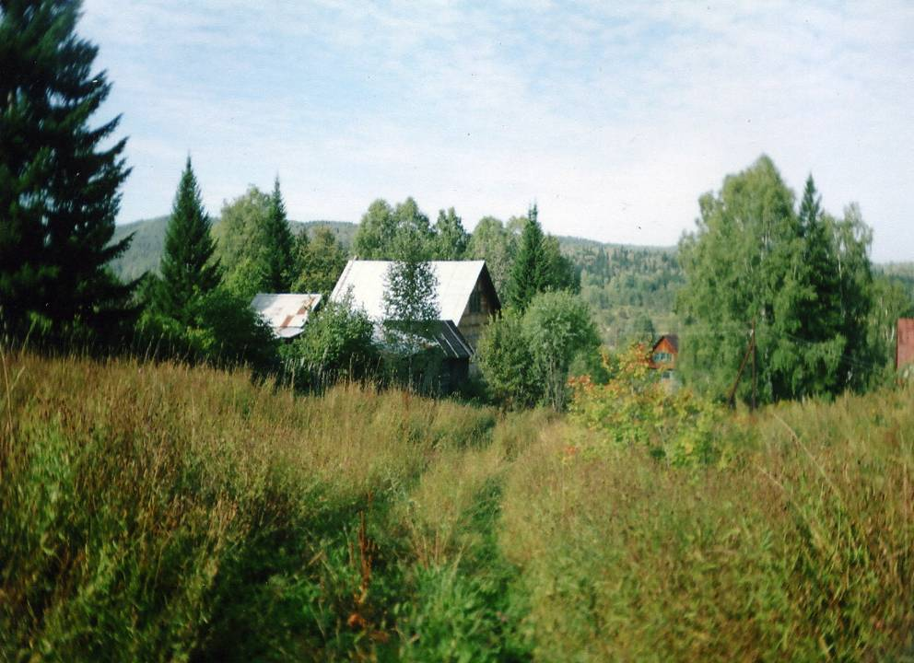
В какое время и где происходят события рассказа?
Назовите приметы того времени,
а также место действия.
От чьего лица ведётся повествование в рассказе?
Что вы можете рассказать о герое рассказа?
3.Почему мальчику очень хотелось, чтобы ему купили пряник конём? Ответьте текстом.

Slide 6
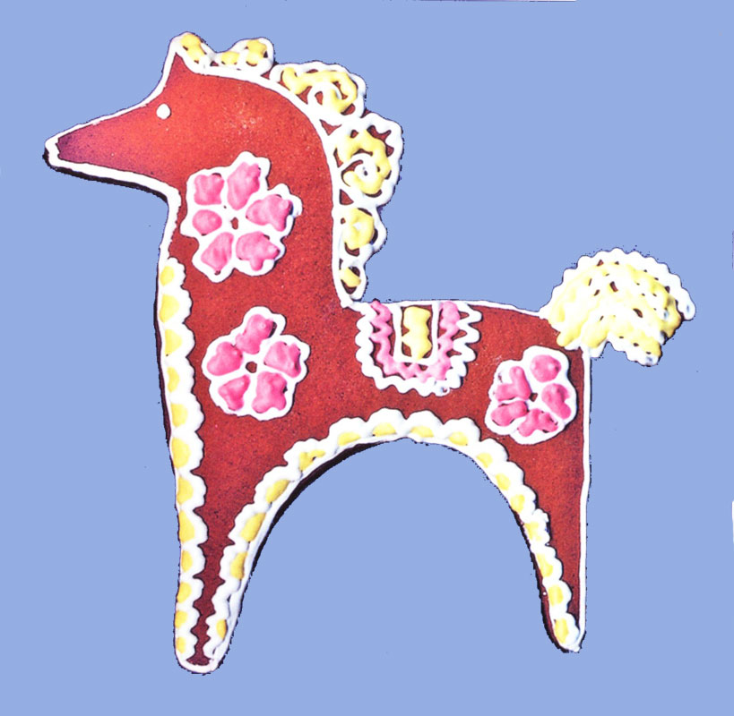
“Пряник конём! Это ж мечта всех деревенских малышей.
Он белый-белый, этот конь. А грива у него розовая, хвост розовый,
копыта тоже розовые.
Бабушка никогда не позволяла таскаться с кусками хлеба. Ешь за
столом, иначе будет худо. Но пряник — совсем другое дело. Пряник можно сунуть под рубаху, бегать и слышать, как конь лягает копытами в голый живот. Холодея от ужаса — потерял, — хвататься за рубаху и со счастьем убеждаться — тут он, тут конь-огонь!
С таким конём сразу почёту сколько, внимания! Ребята левонтьевские к тебе так и этак ластятся. И в чижа первому бить дают, и из рогатки стрельнуть, чтоб только им позволили потом откусить от коня либо лизнуть его. Когда даёшь левонтьевскому Саньке или Таньке откусывать, надо держать пальцами то место, по которое откусить положено, и держать крепко, иначе Танька или Санька так цапнут, что останется от коня хвост да грива”.

Slide 7
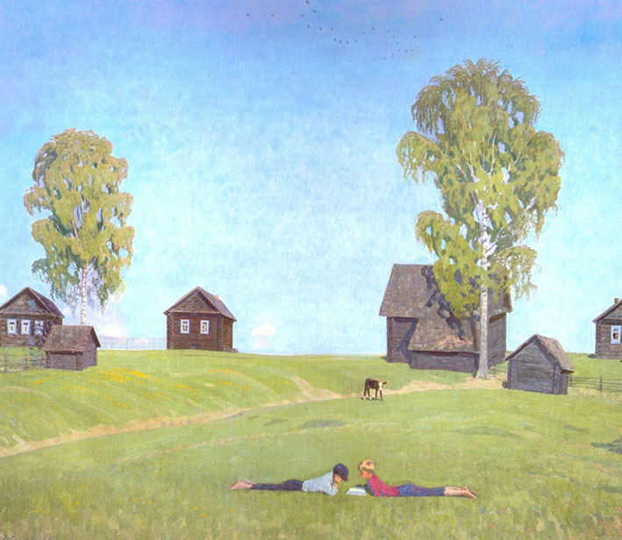
Почему герой рассказа любил бывать в семье соседа дяди Левонтия?
Почему мальчик отправился в лес?
Почему этому плану не суждено было сбыться,
ведь вначале всё складывалось хорошо?

Slide 8
искушение
преступление
муки совести
наказание
прощение

Slide 9
Задача каждой группы —
найти в тексте соответствующий эпизод,
важную цитату для пересказа.
1 группа
искушение
2 группа
преступление
3 группа
муки совести
4 группа
5 группа
наказание
прощение

Slide 10
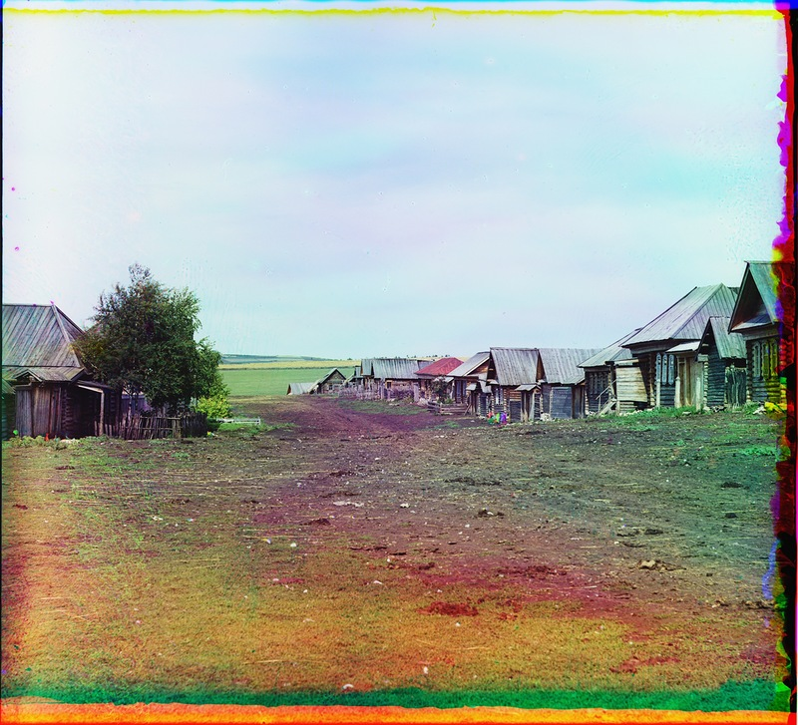
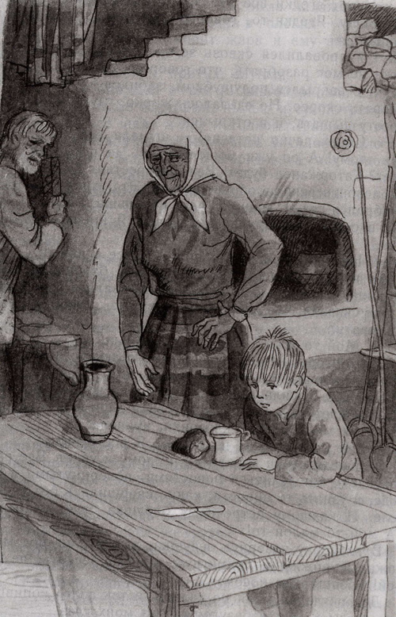
Почему же бабушка Катерина Петровна всем, кого встречала в это утро, рассказывала про проступок внука?
Почему, уже зная об обмане, бабушка всё же покупает внуку пряник — коня с розовой гривой?

Slide 11
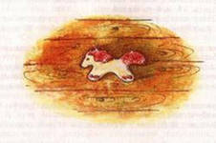
игрушка
символ
лакомство

Slide 12
Написать мини-сочинение: Как я понимаю смысл названия рассказа «Конь с розовой гривой»

Slide 13
Домашнее задание:
Выучить наизусть описание летнего дня.

Slide 14
ИСПОЛЬЗОВАННЫЕ РЕСУРСЫ:
http://www.bgshop.ru/Details.aspx?id=9524680
http://lit.1september.ru/articlef.php?ID=200600907
http://www.cultnord.ru/Severnye_kozuli.html

